Slide 1
アンサンブル学習
7章

Slide 2
アジェンダ
アンサンブル学習の概要
バギング
仕組み
特徴
実装
ブースティング
アダブーストの仕組み
アダブーストの特徴
アダブーストの実装
使用例

Slide 3
自己紹介
川本将人
26才
大阪府四条畷市出身
音楽が好き
借金50万

Slide 4
2023年2月19日
15:40

Slide 5
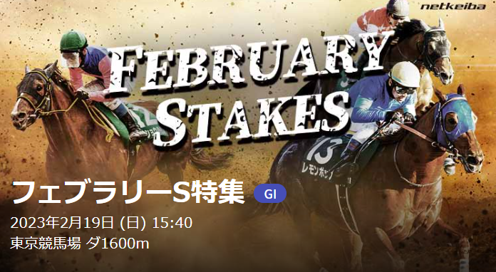

Slide 6
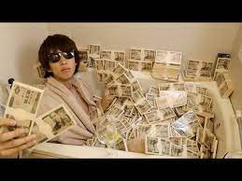
したいこと
アンサンブル学習を使って、勝つ馬を調べる

Slide 7

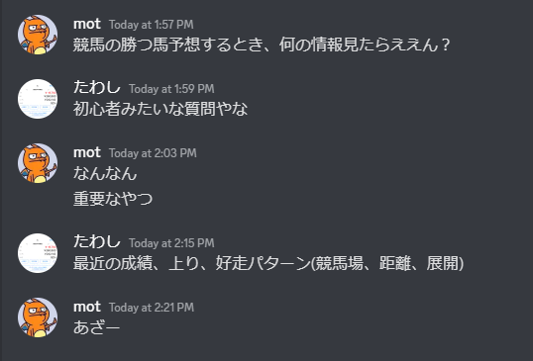
したいこと
有識者に聞いてみた

Slide 8
本題
バギングとは？

Slide 9
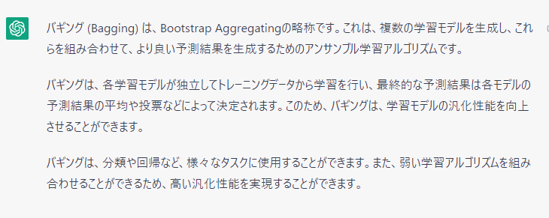
バギング
バギングとは？

Slide 10
バギングの仕組み①
元データからランダムにデータセットをn回サンプルする
元データ
ブートストラップ
名前
性別
年齢
斤量
入賞
名前
性別
年齢
斤量
入賞
ディープ
牡
4
57
1
オルフェ
牡
5
57
1
オグリ
牡
6
56
0
オグリ
牡
6
56
0
オグリ
牡
6
56
0
ナリタ
牡
6
57
1
オグリ
牡
6
56
0
ウォッカ
オグリ
牡
6
56
0
ウォッカ
牝
5
55
0
牝
5
55
0
ウォッカ
牝
5
55
0
ウォッカ
牝
5
55
0
オルフェ
牡
5
57
1
オグリ
牡
6
56
0
ウォッカ
牝
5
55
0
ディープ
ウォッカ
牝
5
55
0
ナリタ
牡
6
57
1
牡
4
57
1
ナリタ
牡
6
57
1
ウォッカ
牝
5
55
0

Slide 11
バギングの仕組み②
分類器①
性別=牡
分類器（決定木）をつくる
=牡
≠牡
ブートストラップ
入賞
着外
入賞
着外
名前
性別
年齢
斤量
入賞
2
1
0
2
オルフェ
牡
5
57
1
年齢≦5
0
オグリ
牡
6
56
0
年齢≦5
5<年齢
ウォッカ
牝
5
55
0
入賞
着外
入賞
着外
ウォッカ
牝
5
55
0
2
0
0
1
ディープ
牡
4
57
1
1
0

Slide 12
バギングの仕組み③
投票（or 平均）で結果を予測する
テストデータ
分類器①
分類器②
分類器③
分類器④
分類器⑤
0
1
0
1
1
1

Slide 13
バギング
特徴
複数のモデルを作成して、最終的な予測結果を平均化することで精度向上を図る
各モデルはトレーニングサンプルを独立してランダムに選び、同じ特徴量から作成する
これにより過学習を防ぐ
同じサンプルが複数回選ばれる可能性がある
メリット
複数のモデルを作成することで精度向上
過学習を防ぐ
簡単な実装
デメリット
計算量が多いので、時間がかかる
個々のモデルの精度は低い可能性

Slide 14
バギング
実装
jupiterへ

Slide 15
本題
ブースティング（アダブースト）とは？

Slide 16
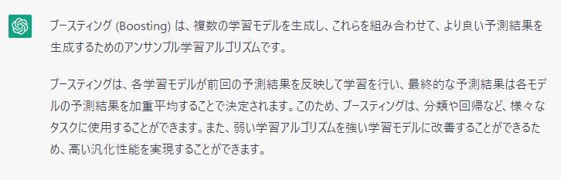
ブースティング
ブースティングとは

Slide 17
アダブーストの仕組み①
等しく重みをつける
元データ
名前
性別
年齢
斤量
入賞
重み
ディープ
牡
4
57
1
1/5
オグリ
牡
6
56
0
1/5
ウォッカ
牝
5
55
0
1/5
オルフェ
牡
5
57
1
1/5
ナリタ
牡
6
57
1
1/5

Slide 18
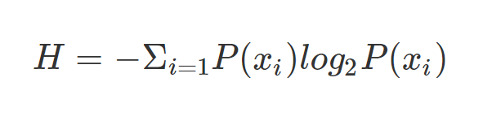
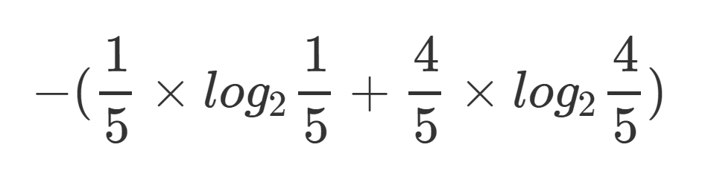
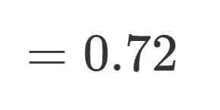
アダブーストの仕組み②
エントロピーを計算する
元データ
名前
性別
年齢
斤量
入賞
重み
性別
ディープ
牡
4
57
1
1/5
=牡
≠牡
オグリ
牡
6
56
0
1/5
確率
4/5
1/5
ウォッカ
牝
5
55
0
1/5
オルフェ
牡
5
57
1
1/5
ナリタ
牡
6
57
1
1/5
Notes:
H = -\Sigma_{i=1}P(x_i)log_2P(x_i)
-(\frac{2}{5}×log_2\frac{2}{5}+\frac{3}{5}×log_2\frac{3}{5})

Slide 19
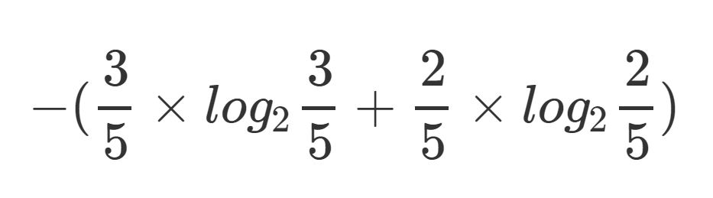
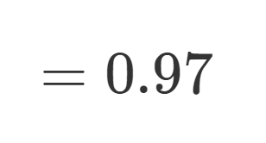
アダブーストの仕組み②
エントロピーを計算する
元データ
名前
性別
年齢
斤量
入賞
重み
年齢
年齢
ディープ
牡
4
57
1
1/5
≦4
4<
≦5
5<
オグリ
牡
6
56
0
1/5
確率
1/5
4/5
確率
3/5
2/5
ウォッカ
牝
5
55
0
1/5
オルフェ
牡
5
57
1
1/5
ナリタ
牡
6
57
1
1/5
Notes:
-(\frac{2}{5}×log_2\frac{2}{5}+\frac{3}{5}×log_2\frac{3}{5})

Slide 20
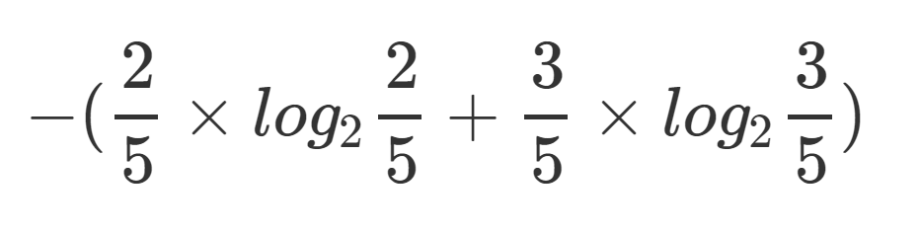
アダブーストの仕組み②
エントロピーを計算する
元データ
名前
性別
年齢
斤量
入賞
重み
斤量
斤量
ディープ
牡
4
57
1
1/5
≦55
55<
≦56
56<
オグリ
牡
6
56
0
1/5
確率
1/5
4/5
確率
2/5
3/5
ウォッカ
牝
5
55
0
1/5
オルフェ
牡
5
57
1
1/5
ナリタ
牡
6
57
1
1/5
Notes:
-(\frac{2}{5}×log_2\frac{2}{5}+\frac{3}{5}×log_2\frac{3}{5})

Slide 21
アダブーストの仕組み③
牡が入賞、牝は着外と予想
分類器（決定木）をつくる
元データ
性別=牡
名前
性別
年齢
斤量
入賞
重み
=牡
≠牡
ディープ
牡
4
57
1
1/5
入賞
着外
入賞
着外
オグリ
牡
6
56
0
1/5
3
1
0
1
ウォッカ
牝
5
55
0
1/5
オルフェ
牡
5
57
1
1/5
間違い
間違い
ナリタ
牡
6
57
1
1/5

Slide 22
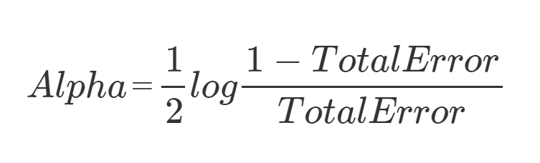
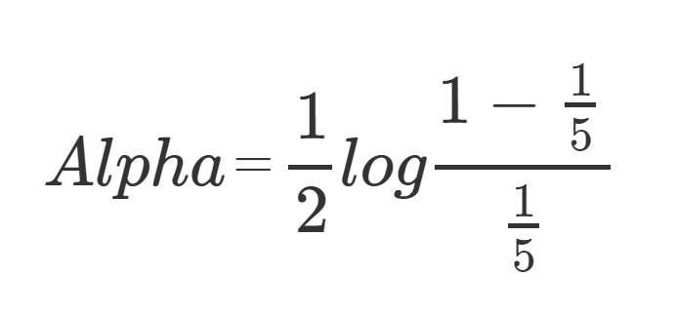
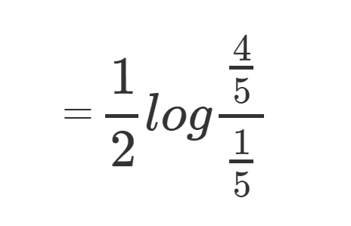
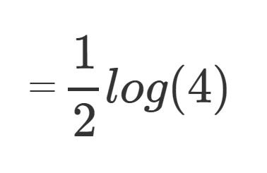
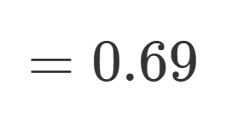
アダブーストの仕組み④
間違ったデータの重みの合計
影響度（Amount of Say）を計算する
元データ
名前
性別
年齢
斤量
入賞
重み
=牡
≠牡
ディープ
牡
4
57
1
1/5
入賞
着外
入賞
着外
オグリ
牡
6
56
0
1/5
3
1
0
1
ウォッカ
牝
5
55
0
1/5
オルフェ
牡
5
57
1
1/5
ナリタ
牡
6
57
1
1/5
Notes:
Alpha＝\frac{1}{2}log\frac{1-Total Error}{Total Error}
Alpha＝\frac{1}{2}log\frac{1-\frac{1}{5}}{\frac{1}{5}}
＝\frac{1}{2}log\frac{\frac{4}{5}}{\frac{1}{5}}
＝\frac{1}{2}log(4)

Slide 23
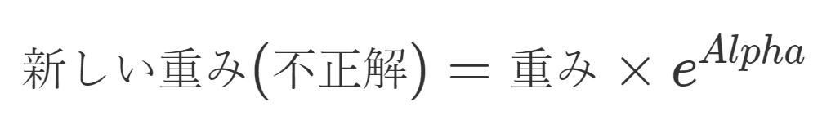
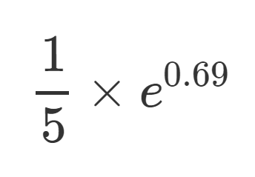
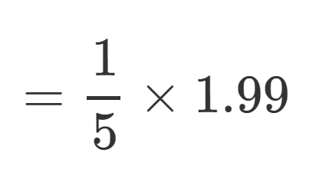
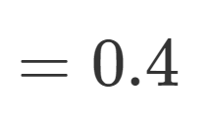
アダブーストの仕組み⑤
新しい重みを計算する
元データ
名前
性別
年齢
斤量
入賞
重み
重み(仮)
ディープ
牡
4
57
1
0.2
オグリ
牡
6
56
0
0.2
0.4
ウォッカ
牝
5
55
0
0.2
オルフェ
牡
5
57
1
0.2
ナリタ
牡
6
57
1
0.2
Notes:
新しい重み(不正解)=重み×e^{Alpha}
\frac{1}{5}×e^{0.69}
=\frac{1}{5}×1.99

Slide 24
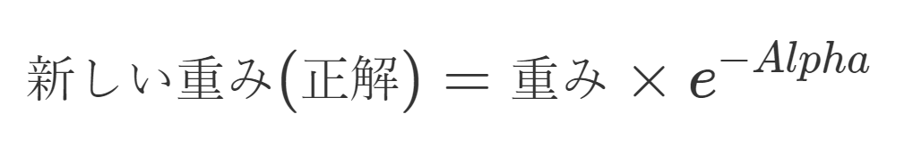
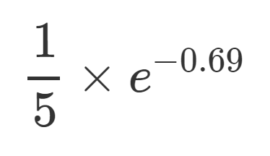
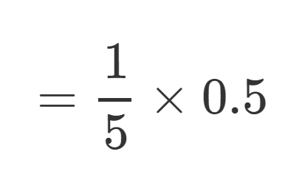
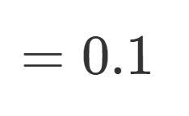
アダブーストの仕組み⑤
新しい重みを計算する
元データ
名前
性別
年齢
斤量
入賞
重み
重み(仮)
ディープ
牡
4
57
1
0.2
0.1
オグリ
牡
6
56
0
0.2
0.4
ウォッカ
牝
5
55
0
0.2
0.1
オルフェ
牡
5
57
1
0.2
0.1
ナリタ
牡
6
57
1
0.2
0.1
Notes:
新しい重み(正解)=重み×e^{-Alpha}
\frac{1}{5}×e^{-0.69}
=\frac{1}{5}×0.5

Slide 25
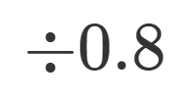
アダブーストの仕組み⑥
新しい重みを正規化する
元データ
名前
性別
年齢
斤量
入賞
重み
重み(仮)
NEW重み
ディープ
牡
4
57
1
0.2
0.1
0.125
オグリ
牡
6
56
0
0.2
0.4
0.5
ウォッカ
牝
5
55
0
0.2
0.1
0.125
オルフェ
牡
5
57
1
0.2
0.1
0.125
ナリタ
牡
6
57
1
0.2
0.1
0.125
計
0.8
1

Slide 26
アダブーストの仕組み⑦
使用したデータからサンプルする
重い方が予測が難しい
元データ
ブートストラップ
名前
性別
年齢
斤量
入賞
重み
名前
性別
年齢
斤量
入賞
ディープ
牡
4
57
1
0.125
オルフェ
牡
5
57
1
オグリ
牡
6
56
0
0.5
オグリ
牡
6
56
0
ウォッカ
牝
5
55
0
0.125
ウォッカ
牝
5
55
0
オルフェ
牡
5
57
1
0.125
オグリ
牡
6
56
0
ナリタ
牡
6
57
1
0.125
オグリ
牡
6
56
0

Slide 27
アダブーストの仕組み⑧～
重みを更新し、エントロピーを計算する
ブートストラップ
性別
年齢
=牡
≠牡
≦5
5<
名前
性別
年齢
斤量
入賞
重み
確率
4/5
1/5
確率
2/5
3/5
オルフェ
牡
5
57
1
1/5
オグリ
牡
6
56
0
1/5
ウォッカ
牝
5
55
0
1/5
斤量
斤量
オグリ
牡
6
56
0
1/5
≦55
55<
≦56
56<
確率
1/5
4/5
確率
4/5
1/5
オグリ
牡
6
56
0
1/5

Slide 28
アダブーストの仕組み（最後）
Alphaの合計を計算する
テストデータ
入賞と予想
着外と予想
分類器①
分類器③
分類器②
分類器④
分類器⑤
Alpha=0.69
Alpha=0.42
Alpha=0.89
Alpha=0.63
Alpha=0.33
合計=1.11
合計=1.85
0（着外）

Slide 29
アダブースト
特徴
複数の弱学習器を組み合わせて強い予測モデルを構築する手法
毎回のイテレーションで前回の予測とは異なる標本を重視することで、改善を図る
適切なハイパーパラメータチューニングなどによって結果をさらに改善できる可能性あり
メリット
弱い分類器を組み合わせることによる、 高い予測性能
分類の難しいサンプルをより学習するため、 不均衡なデータセットに強い
デメリット
計算量が多いので、時間がかかる
弱い分類器を繰り返し適用するため、 過学習しやすい

Slide 30
ブースティング
実装
jupiterへ

Slide 31
レース
分析
Netkeiba.comを使用
3位以内を1に、4位以下を0に変換しこれを予測する
問題数点

Slide 32
まとめ
改善点
データ数？
特徴量？
次元削減？
モデル？
➡続報に期待

Slide 33
参考
ADABOOST:https://www.youtube.com/watch?v=NLRO1-jp5F8&ab_channel=KrishNaik
SCRAPING:https://github.com/unonao/race-predict
DECISION TREE:https://www.youtube.com/watch?v=qQa9Emh0pZE&ab_channel=K_DM%E3%80%90%E6%A9%9F%E6%A2%B0%E5%AD%A6%E7%BF%92xPython%E3%80%91
KEIBA:https://race.netkeiba.com/race/shutuba.html?race_id=202305010811&rf=race_list

